Slide 1

ОТДЕЛ ОБРАЗОВАНИЯ АДМИНИСТРАЦИИ НЕФТЕКУМСКОГО ГОРОДСКОГО ОКРУГА СТАВРОПОЛЬСКОГО КРАЯ

Slide 2

АНАЛИЗ РЕЗУЛЬТАТОВ ГИА-9 (ОГЭ)
Богатова Елена Петровна,
ведущий специалист отдела образования администрации
Нефтекумского городского округа Ставропольского края

Slide 3

Нормативно-правовые документы,
регламентирующие проведение ГИА
1. Федеральный закон от 29.12.2012 № 273-ФЗ «Об образовании в Российской Федерации»;
2. Приказ Министерства Просвещения Российской Федерации и Федеральной службы по надзору в сфере образования и науки от 04.04.2023 № 232/551 «Об утверждении Порядка проведения государственной итоговой аттестации по образовательным программам основного общего образования»
3. Приказ Министерства Просвещения Российской Федерации и Федеральной службы по надзору в сфере образования и науки от 13.02.2023 № 86/194 «Об особенностях проведения государственной итоговой аттестации по образовательным программам основного общего и среднего общего образования в 2023 году»

Slide 4
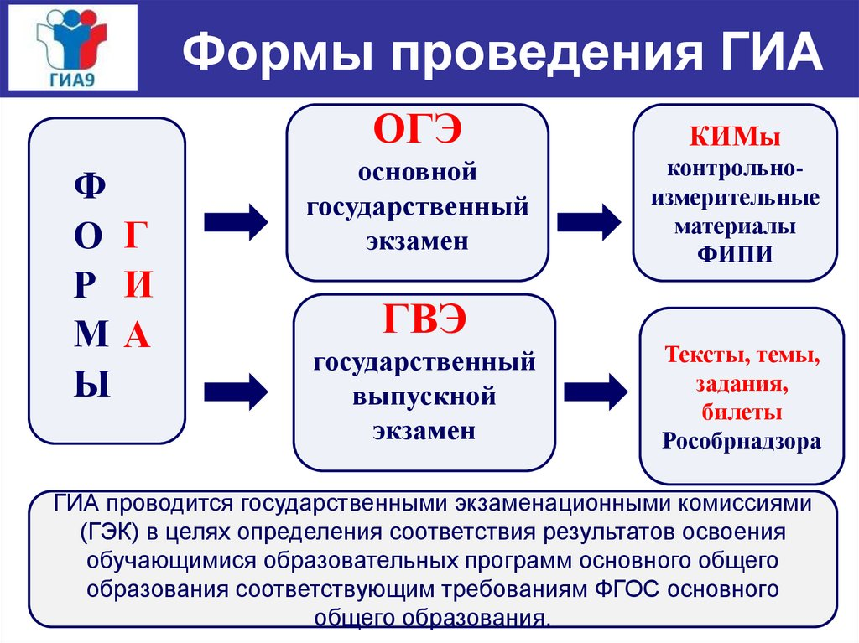

Slide 5
ПУНКТЫ ПРОВЕДЕНИЯ ОГЭ
МБОУ СОШ № 1
МКОУ СОШ № 2
МКОУ СОШ № 13
МКОУ СОШ № 16
ПУНКТ ПРОВЕДЕНИЯ ГВЭ
МБУДО ЦВР

Slide 6
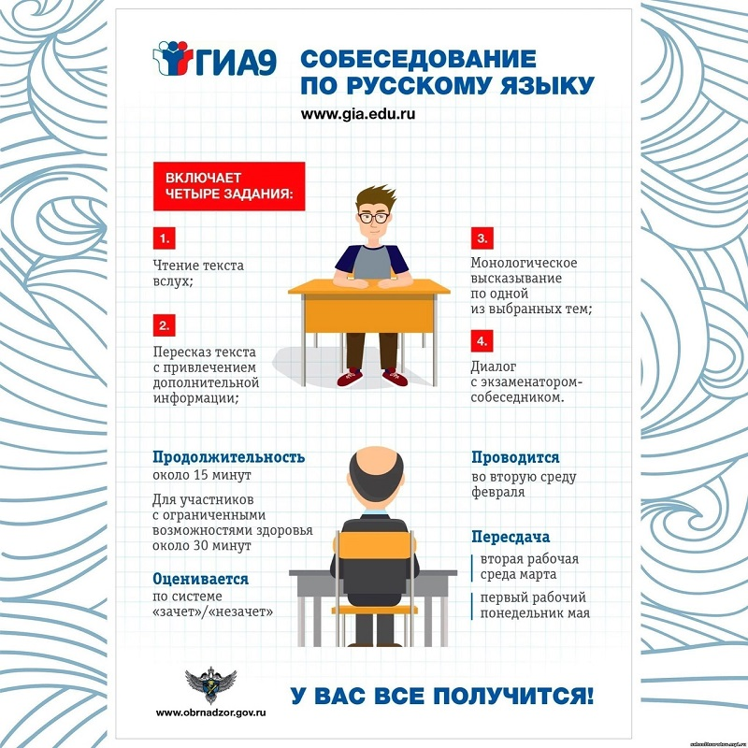

Slide 7
Количество участников ОГЭ
 | 2021 год |  | 2022 год |  | 2023 год
 | Кол-во человек | % | Кол-во человек | % | Кол-во человек | %
Выпускники текущего года, обучающиеся по программам ООО | 582 | 94,57 | 594 | 91,81 | 750 | 92,94
Выпускники текущего года, нуждающихся в определении особых условий при прохождении ГИА-9 | 40 | 6,43 | 53 | 8,19 | 57 | 7,06

Slide 8
РЕЙТИНГ ПРЕДМЕТОВ ПО ВЫБОРУ
 | 2022 год | 2023 год
ФИЗИКА | 4,88 % | 5,87 %
ХИМИЯ | 10,27 % | 9,60 %
ИНФОРМАТИКА | 20,54 % | 26,93 %
БИОЛОГИЯ | 34,68 % | 31,73 %
ИСТОРИЯ | 9,42 % | 2,00 %
ГЕОГРАФИЯ | 52,86 % | 57,73 %
ОБЩЕСТВОЗНАНИЕ | 63,97 % | 62,93 %
ЛИТЕРАТУРА | 1,18 % | 1,20%
АНГЛИЙСКИЙ ЯЗЫК | 2,19 % | 0,53 %

Slide 9
КАЧЕСТВЕННЫЕ ПОКАЗАТЕЛИ ОГЭ
 | 2022 год | 2023 год
РУССКИЙ ЯЗЫК | 65,32 % | 71,87 %
МАТЕМАТИКА | 48,15 % | 73,47 %
ФИЗИКА | 58,62 % | 45,45 %
ХИМИЯ | 83,61 % | 72,22 %
ИНФОРМАТИКА | 28,69 % | 40,59 %
БИОЛОГИЯ | 75,24 % | 55,88 %
ИСТОРИЯ | 51,79 % | 40,00 %
ГЕОГРАФИЯ | 83,76 % | 62,36 %
ОБЩЕСТВОЗНАНИЕ | 57,94 % | 45,97 %
ЛИТЕРАТУРА | 71,43 % | 77,78 %
АНГЛИЙСКИЙ ЯЗЫК | 76,92 % | 75,00 %

Slide 10
СРАВНИТЕЛЬНАЯ ДИАГРАММА РАСПРЕДЕЛЕНИЯ СРЕДЕГО БАЛЛА УЧАСТНИКОВ ОГЭ ПО РУССКОМУ ЯЗЫКУ ЗА ПОСЛЕДНИЕ ТРИ ГОДА

Slide 11
Наименование образовательной организации | СРЕДНИЙ БАЛЛ
 | 2021 год | 2022 год | 2023 год
МБОУ СОШ № 1 г.Нефтекумска | 3,54 | 3,98 | 3,98
МКОУ СОШ № 2 г.Нефтекумска | 4,01 | 3,97 | 3,84
МБОУ СОШ № 3 г.Нефтекумска | 4,02 | 4,25 | 4,23
МКОУ СОШ № 5 п. Зункарь | 3,13 | 3,21 | 4,06
МКОУ СОШ № 6 п. Затеречный | 3,73 | 3,93 | 3,89
МКОУ СОШ № 7 с. Озек-Суат | 4,06 | 4,61 | 4,72
МКОУ СОШ № 8 п. Зимняя Ставка | 3,14 | 3,43 | 4,29
МКОУ СОШ № 9 х. Андрей-Курган | 3,60 | 3,77 | 3,64
МКОУ СОШ № 10 с. Ачикулак | 3,95 | 4,15 | 3,87
МКОУ СОШ № 11 а. Уллуби-Юрт | 4,13 | 4,30 | 4,15
МКОУ СОШ № 12 с. Кара-Тюбе | 3,58 | 4,00 | 3,92
МКОУ СОШ № 13 а. Новкус-Артезиан | 3,54 | 4,25 | 4,13
МКОУ СОШ № 14 а. Тукуй-Мектеб | 3,75 | 4,03 | 4,47
МКОУ СОШ № 15 а. Махмуд-Мектеб | 3,70 | 4,24 | 4,26
МКОУ СОШ № 16 с. Каясула | 3,77 | 3,75 | 4,02
МКОУ СОШ № 17 а. Абрам-Тюбе | 4,43 | 4,50 | 4,62
МКОУ ООШ № 18 а. Абдул-Газы | 4,43 | 3,83 | 5,00
МКОУ ООШ № 19 а. Ямангой | 4,60 | 4,33 | 4,20

Slide 12
СРАВНИТЕЛЬНАЯ ДИАГРАММА РАСПРЕДЕЛЕНИЯ СРЕДЕГО БАЛЛА УЧАСТНИКОВ ОГЭ ПО МАТЕМАТИКЕ ЗА ПОСЛЕДНИЕ ТРИ ГОДА

Slide 13
Наименование образовательной организации | СРЕДНИЙ БАЛЛ
 | 2021 год | 2022 год | 2023 год
МБОУ СОШ № 1 г.Нефтекумска | 3,37 | 3,49 | 3,88
МКОУ СОШ № 2 г.Нефтекумска | 3,51 | 3,47 | 3,77
МБОУ СОШ № 3 г.Нефтекумска | 3,58 | 3,74 | 3,88
МКОУ СОШ № 5 п. Зункарь | 3,00 | 3,21 | 3,75
МКОУ СОШ № 6 п. Затеречный | 3,27 | 3,88 | 3,77
МКОУ СОШ № 7 с. Озек-Суат | 3,65 | 3,70 | 3,97
МКОУ СОШ № 8 п. Зимняя Ставка | 3,00 | 3,29 | 4,00
МКОУ СОШ № 9 х. Андрей-Курган | 3,10 | 3,15 | 3,57
МКОУ СОШ № 10 с. Ачикулак | 3,48 | 3,47 | 3,57
МКОУ СОШ № 11 а. Уллуби-Юрт | 3,63 | 4,10 | 4,00
МКОУ СОШ № 12 с. Кара-Тюбе | 3,42 | 3,38 | 3,77
МКОУ СОШ № 13 а. Новкус-Артезиан | 3,38 | 3,69 | 3,87
МКОУ СОШ № 14 а. Тукуй-Мектеб | 3,28 | 3,52 | 3,69
МКОУ СОШ № 15 а. Махмуд-Мектеб | 3,43 | 3,82 | 3,98
МКОУ СОШ № 16 с. Каясула | 3,36 | 3,31 | 3,89
МКОУ СОШ № 17 а. Абрам-Тюбе | 3,57 | 3,50 | 3,85
МКОУ ООШ № 18 а. Абдул-Газы | 3,57 | 3,50 | 4,00
МКОУ ООШ № 19 а. Ямангой | 3,60 | 4,00 | 3,60

Slide 14
ФИЗИКА
ИСТОРИЯ

Slide 15
ХИМИЯ

Slide 16
БИОЛОГИЯ

Slide 17
ГЕОГРАФИЯ

Slide 18
ОБЩЕСТВОЗНАНИЕ

Slide 19
ИНФОРМАТИКА

Slide 20
СРЕДНИЙ БАЛЛ ПО ПРЕДМЕТАМ

Slide 21
ОРЫВР
РЕКОМЕНДАЦИИ:
Продолжить работу по совершенствованию системы организации итоговой аттестации выпускников школы в форме ОГЭ через повышение информационной компетенции участников образовательного процесса.
Выявление тенденций успеваемости обучающихся.
Совершенствовать системный мониторинг предварительной успеваемости, остаточных знаний обучающихся.
Совершенствовать условия для организации самообразования и повышения квалификации педагогов школы, в том числе через систему курсовой подготовки, обобщение опыта, активизацию работы ШМО.

Slide 22


